Slide 1


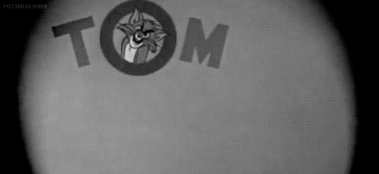



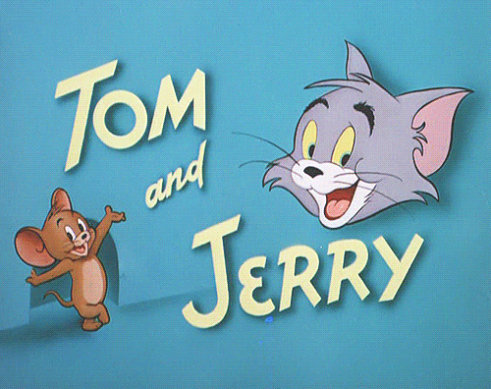

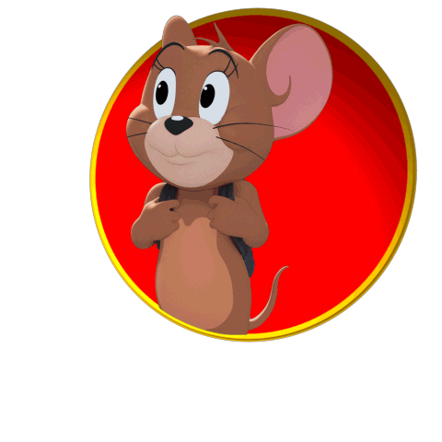


Slide 3
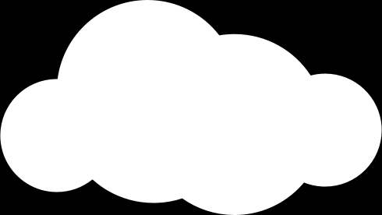
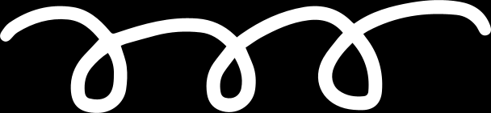

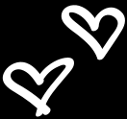
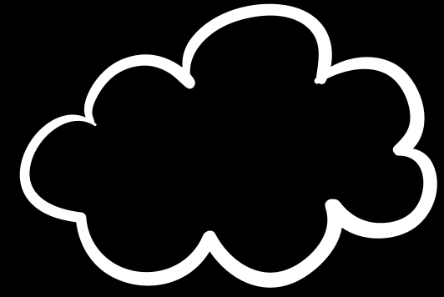
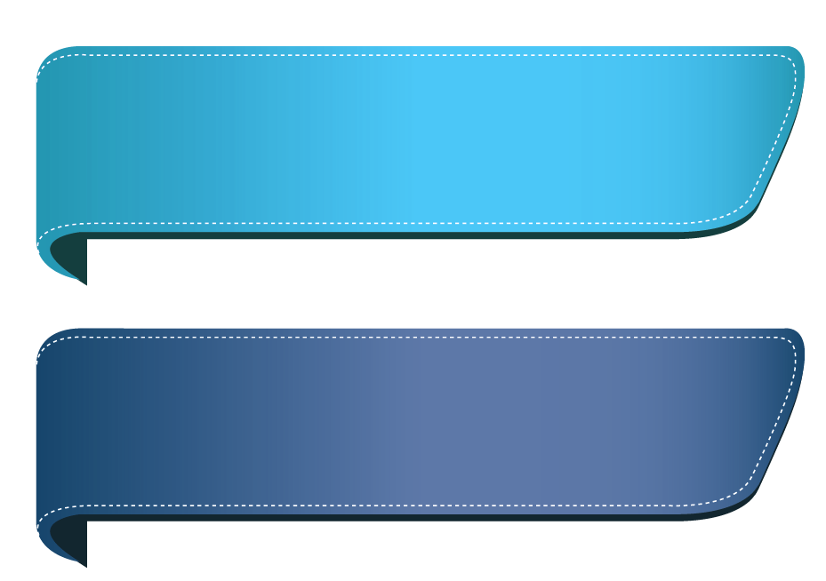

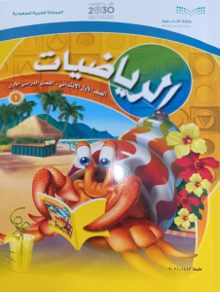

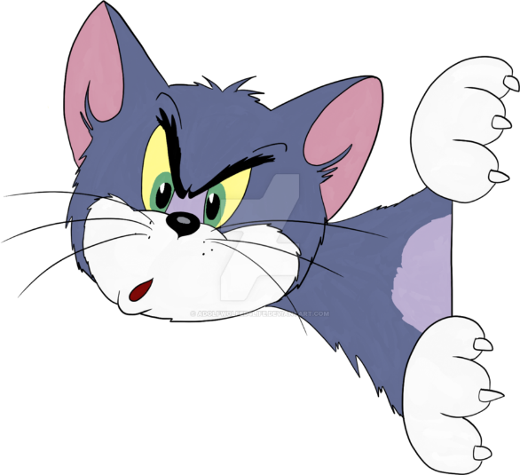
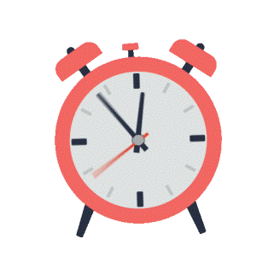


وقت الرياضيات مع توم وجيري..
المادة: الرياضيات
الاحد
19-2-1443هـ
ص 34+ 35

Slide 4
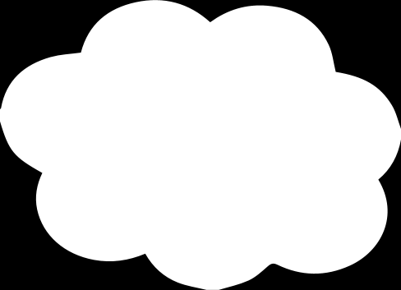



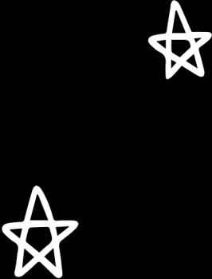


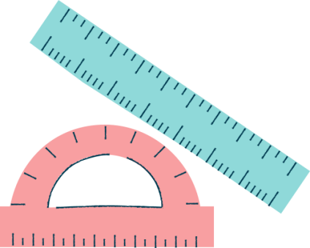



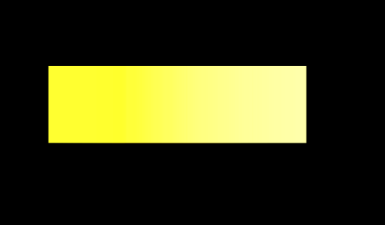



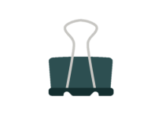



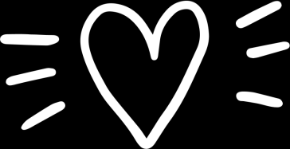

المادة
الرياضيات
توكلنا على الله
ص 32 +35

Slide 5




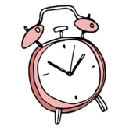
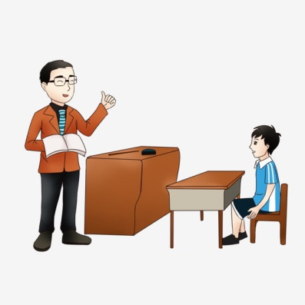
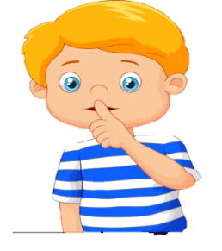
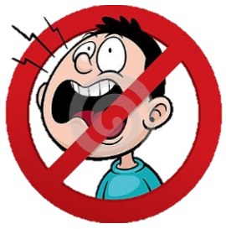
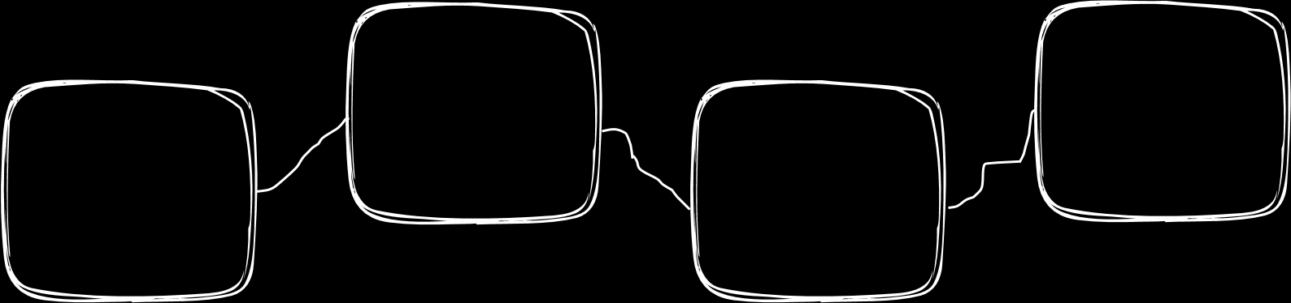
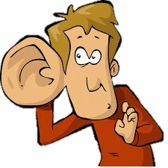
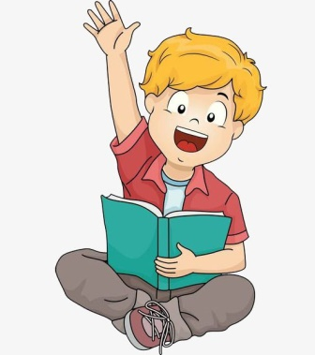

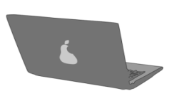

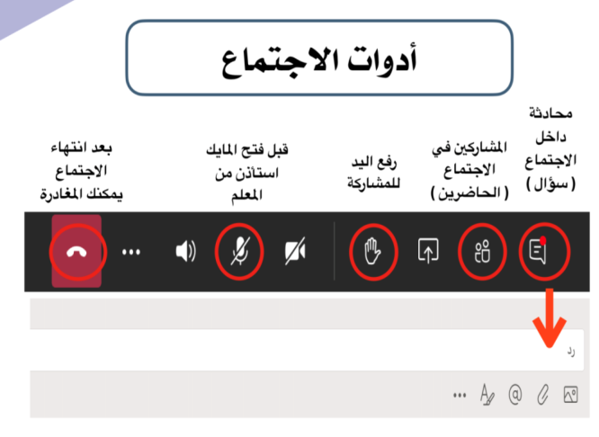
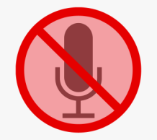

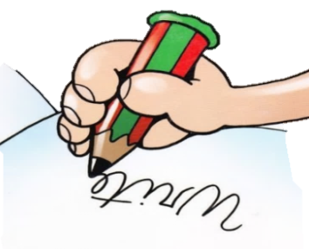

أغلق الصوت
قوانين فصلنا الافتراضي
أَبْتَعِد عَنْ الضّجيج
انتظر
دورك للمشاركة
استمع إلى إجابات
أصدقائي ولا أقاطعهم
أَسْتَمِع بِتِرْكيز
إغلاق المايك وعدم فتحة إلا بسماع
اسمي
أًدَوِّن مُلاحَظاتي

Slide 6

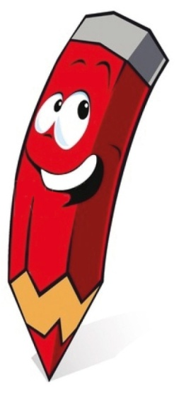
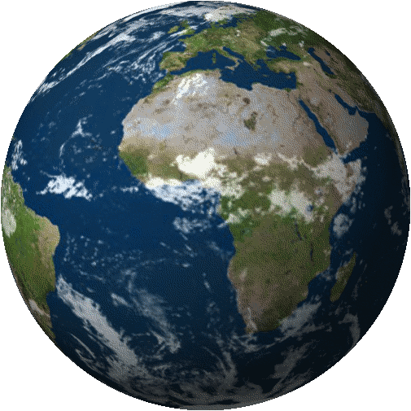


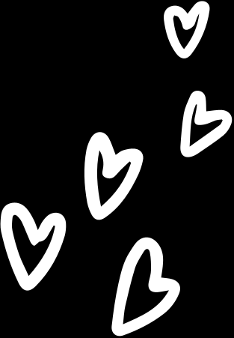

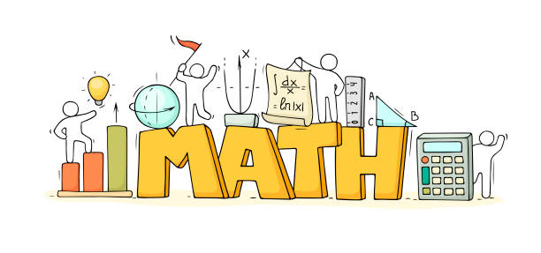

هل انتم مستعدون
المادة: الرياضيات
الاحد
19-2-1443هـ
ص 34+ 35
الدرس
( اختبار منتصف الفصل + (مراجعة تراكمية
“الدروس 1, 2 , 3“
فكرة الدرس
يعد الطالب الأشياء وينطق العدد ويلون المربعات حسب عددها ويكتب العدد

Slide 7

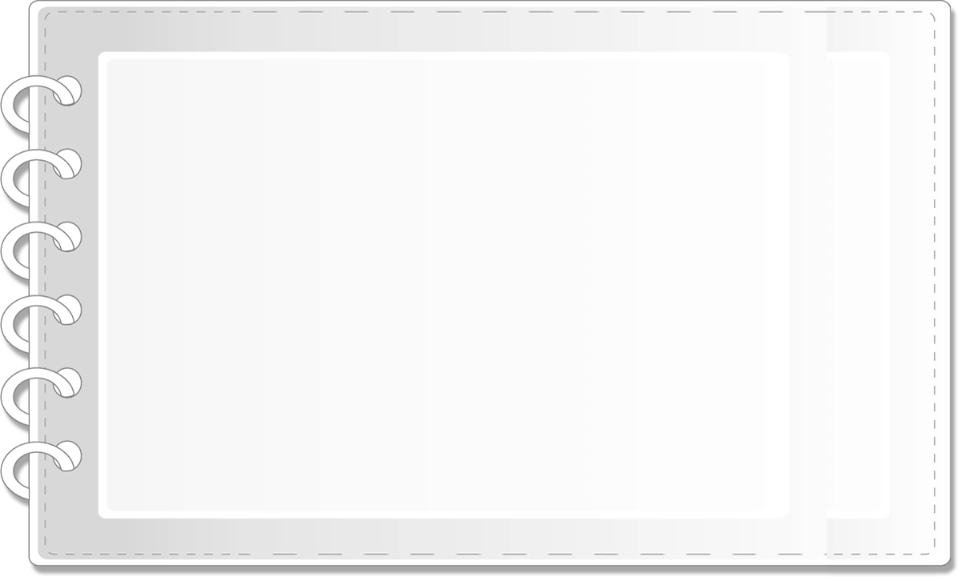

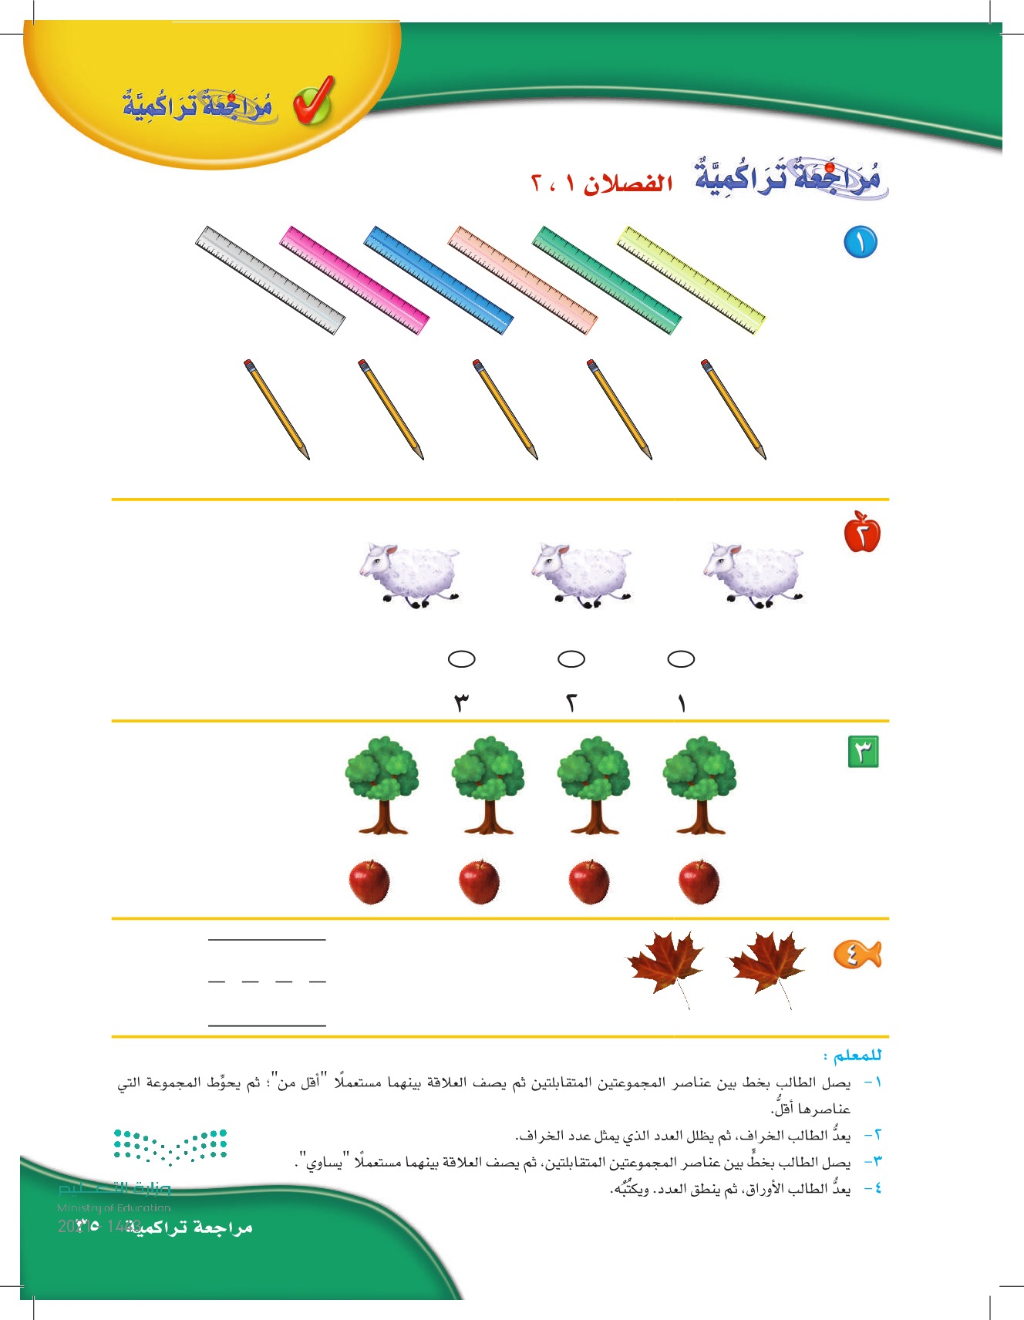
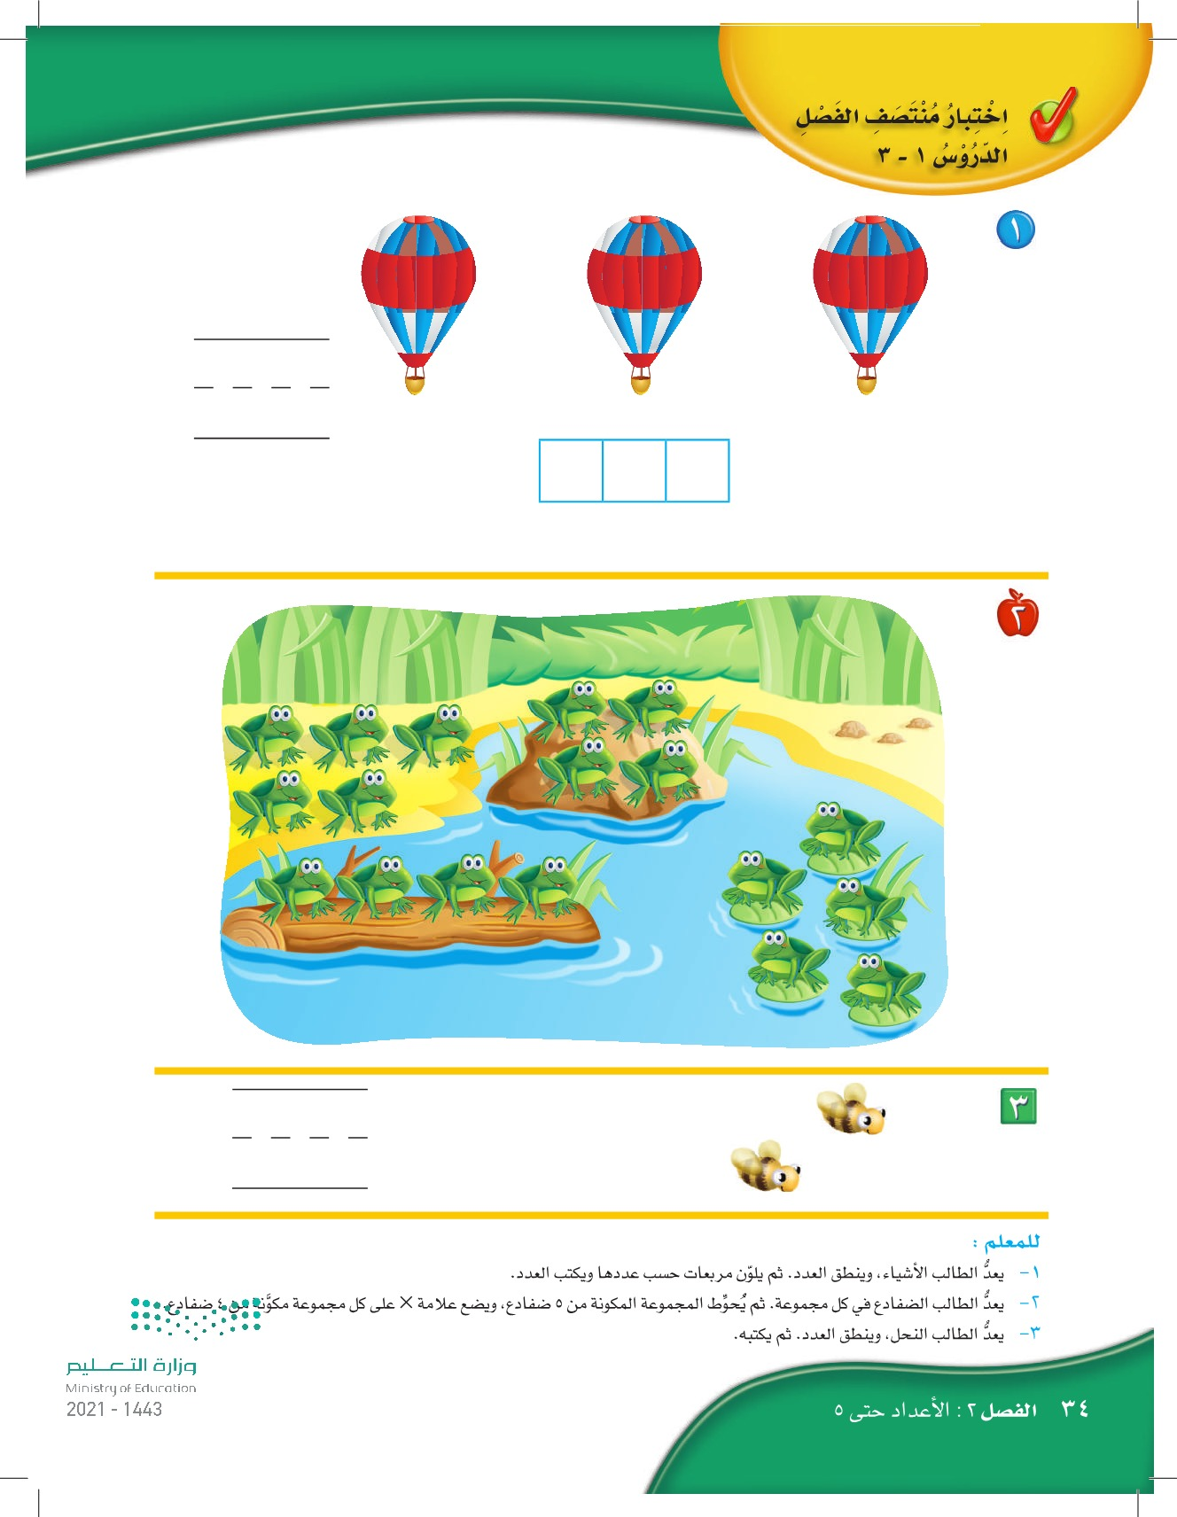
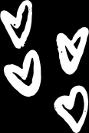
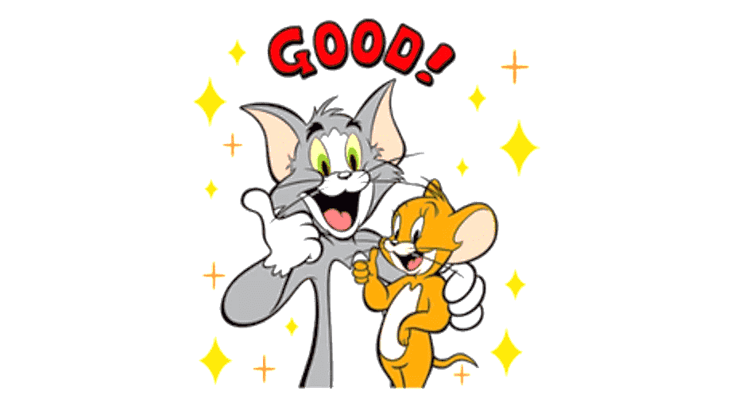
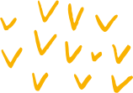

21-2
ص 35
ص 34

Slide 8

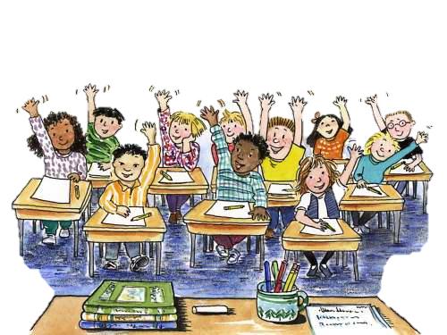
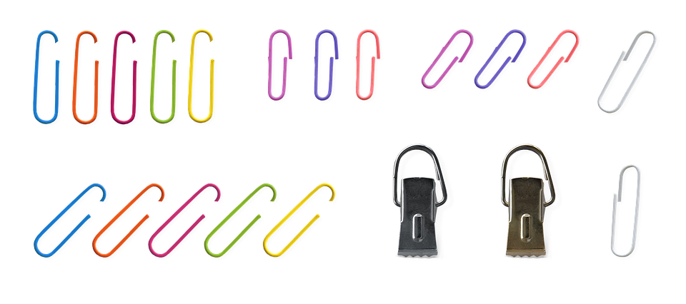
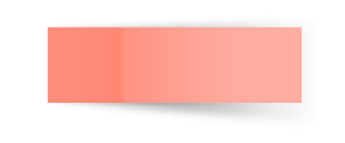

تسجيل الحضور
المادة
الرياضيات
ص 34 + 35
الاحد
19-2-1443هـ

Slide 9




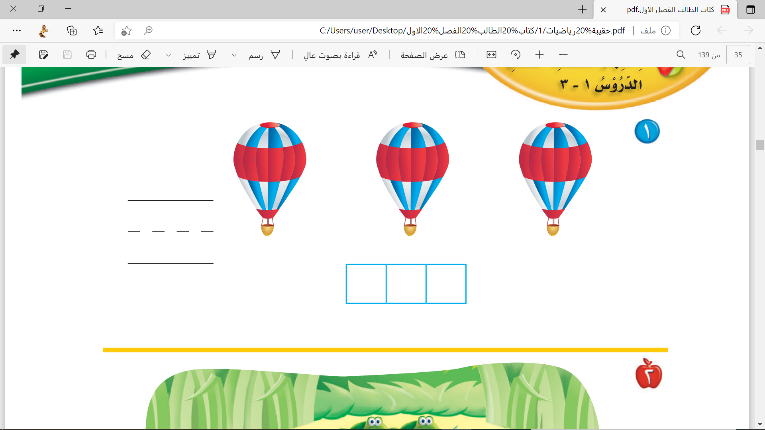
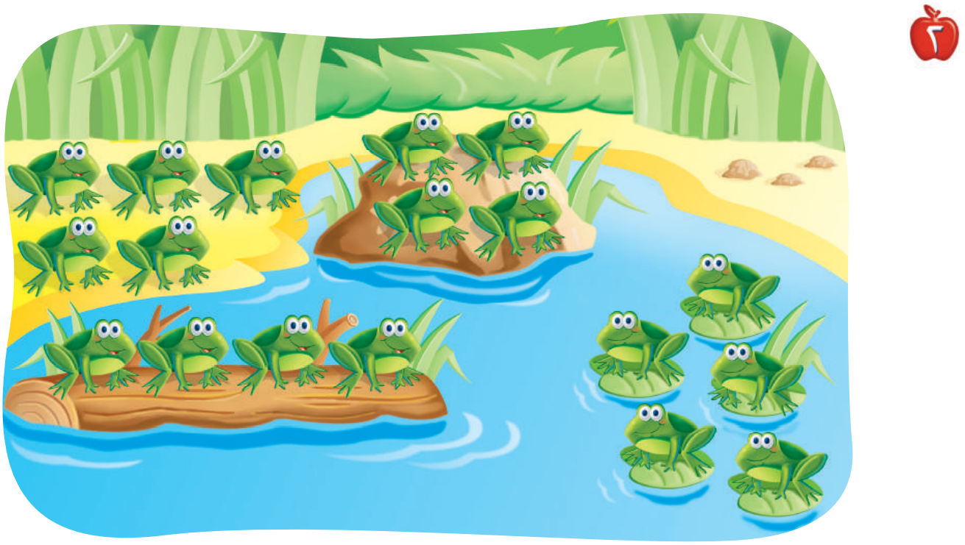
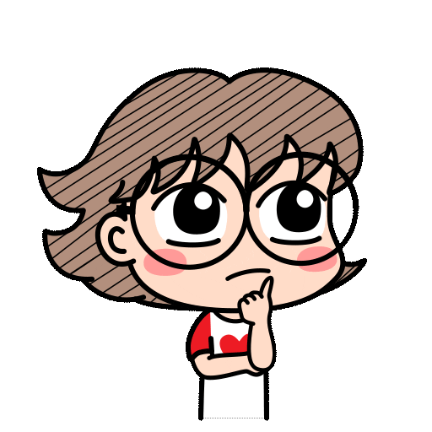
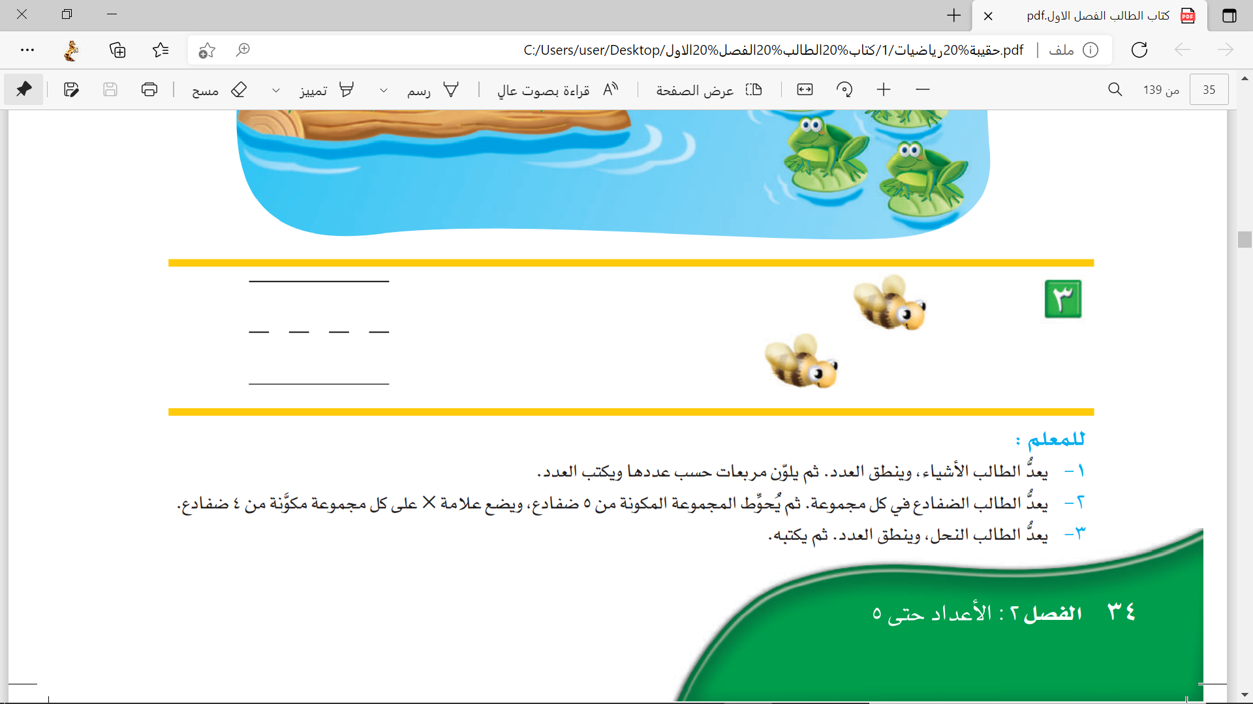

.
اختبار منتصف الفصل – الدروس من ( 1- 3 )
عد الأشياء وانطق العدد ثم لون المربعات حسب عددها ثم اكتب العدد
عد الضفادع في كل مجموعة ثم حوط المجموعة المكونة من 5 ضفادع ضفادع المجموعة
وضع علامة خطاء علىالمجموعة المكونة من 4 ضفادع
3
عد النحل وانطق العدد ثم اكتب العدد
2

Slide 10
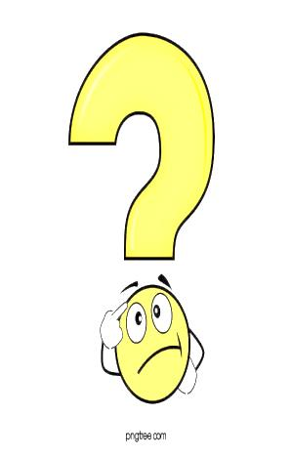
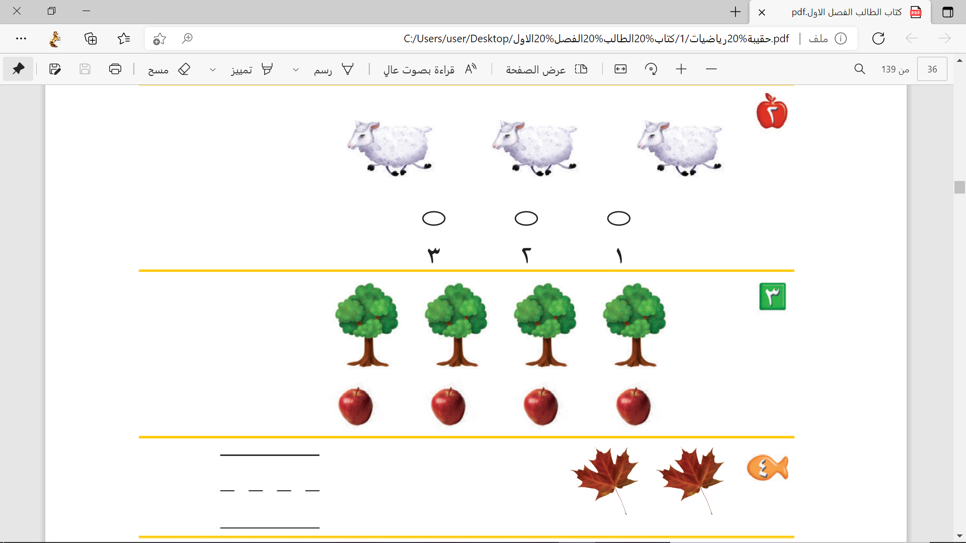
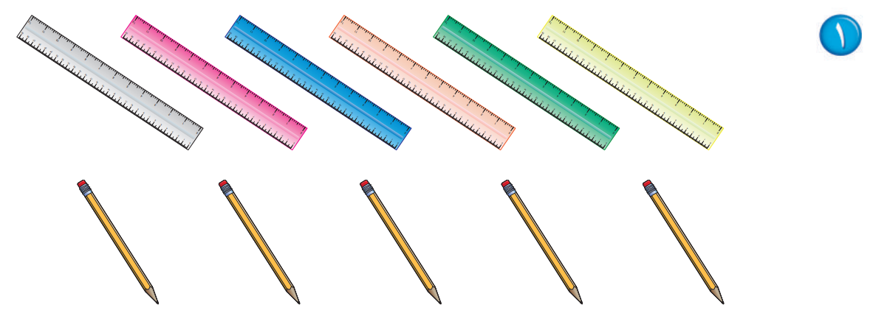
.
المراجعة التراكمية
الفصل( 1- 2 )
عد الخراف ثم ظلل العدد الذي يمثل عدد الخراف
صل بخط بين عناصر المجموعتين المتقابلتين ثم صف العلاقة بينهما مستعملاً أقل من ثم حوط المجموعة التي عدد عناصرها أقل
عد الأوراق ثم انطق العدد ثم اكتبه
صل بخط بين عناصر المجموعتين المتقابلتين ثم صف العلاقة بينهما مستعملاً يساوي
2

Slide 11

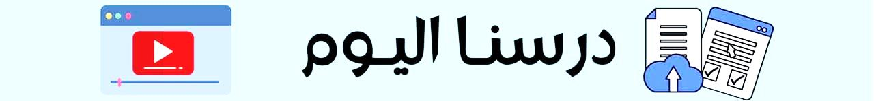


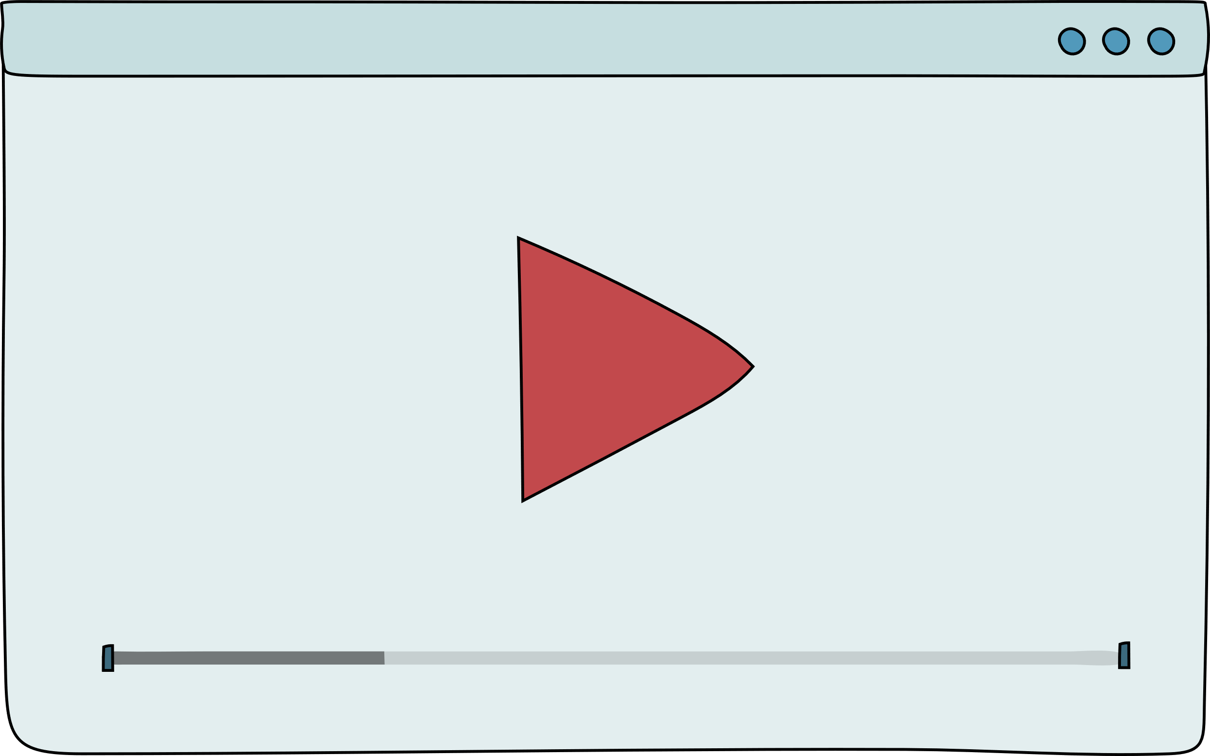






الدرس ( اختبار منتصف الفصل + مراجعة تراكمية“ درس 1,2,3 “ )
فديو الدرس
الخميس
2-2-1443هـ

Slide 12






وقت المرح
مع توم وجيري
هل انتم مستعدون

Slide 13









اختر الاجابة الصحيحة

Slide 14







ماعدد الأطفال الذين يلعبون تحت الشجرة
4
3

Slide 15





عمر يحب الصيد من الصورة
كم عدد السمك الذي صاده اليوم؟
أربعة
سمكات
ثلاث
سمكات

Slide 16





في عش العصفور بيض
لونه اصفر كم عددها؟
2
1

Slide 17



حوض السمك الذي يحتوي على اثنان من السمك هو الحوض.....
ب
أ
ب
أ

Slide 18



المجموعة التي فيها عدد 3 هي .....
التفاح
الفراولة

Slide 19




كم عدد أصابع اليد الواحدة؟
أربعة
خمسة

Slide 20









أحمد مزارع طيب يحب عائلته ويعتني بها وابناءه يهتمون به ويساعدونه في اعمال المزرعة, من الصورة كم لدى أحمد من الأبناء.؟
4
2

Slide 21




أحسنتم

Slide 22














الواجب
مراجعة الدروس السابقة والاستعداد للدرس القادم
التدريب مهم تدربي دائماً

Slide 23





تحدث مع عائلتك
في نهاية اليوم
ماذا تعلمنا في درس اليوم ؟
ما هو تقيمك لدرس اليوم ؟
Jcliiio

Slide 24









نستمتع باقي اليوم
ندعو الله دائماً
... صفي العجيب انتم رائعون...
إلى الْلِقاء أَتَمنى لَكم يَوْمَاً ممتع…..
انتهت حصتنا بالتوفيق والتيسير
ننجز العمل بإتقان
دمتم بحفظ
الرحمن ورعايته
Jcliiio
لا تنسـوا الضغط على علامة السماعة الحمراء للخروج

Slide 25


ACTIVITY TIME
انتهينا

Slide 26









مجموعة2
مجموعة1
مجموعة5
مجموعة4
مجموعة3

Slide 27








مجموعة 3
مجموعة 1
مجموعة 5
مجموعة 4
مجموعة 2

Slide 28









